Slide 1
Ленинградские кошки в годы войны
Выполнили воспитатели 12а группы: Крутенок Д.А.,
Ячник С.А.

Slide 2
Город Ленинград 900 дней был в блокаде. Когда закончились все запасы еды, то едой для людей становились их кошки. Настало время, когда в Ленинграде не осталось ни одной кошки.

Slide 3
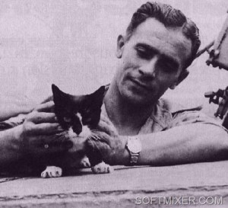
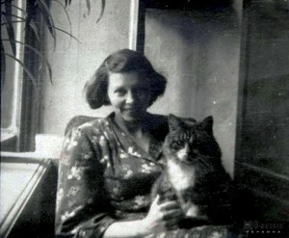
Лишь единицы домашних животных (тщательно скрываемые хозяевами) смогли пережить то страшное время.

Slide 4
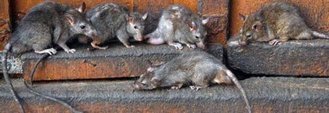
И тогда измученный город постигла новая беда — Ленинград стали наводнять крысы.
Крысы начали пожирать все, что еще можно было найти съедобного; они нападали на больных и истощенных детей и стариков во сне, в городе нависла угроза эпидемий (в том числе чумы)

Slide 5
Отряды грызунов грозили уничтожить зерно на мельнице, где мололи муку для хлеба всему городу.
Крысы губили полотна великих художников в Эрмитаже, которые пострадали также и от бомбардировок.

Slide 6
Сразу после прорыва блокады Ленинграда, в апреле 1943 года, вышло постановление Ленсовета доставить в Ленинград из Ярославской области четыре вагона простых дымчатых кошек, которые считались лучшими крысоловами.

Slide 7
Чтобы кошек не разворовали, их везли под усиленной охраной, и наконец, эшелон с четырьмя вагонами кошек (или, как его прозвали, «мяукающая дивизия») прибыл в полуразрушенный город. Часть кошек была выпущена там же на вокзале, часть была роздана жителям.

Slide 8
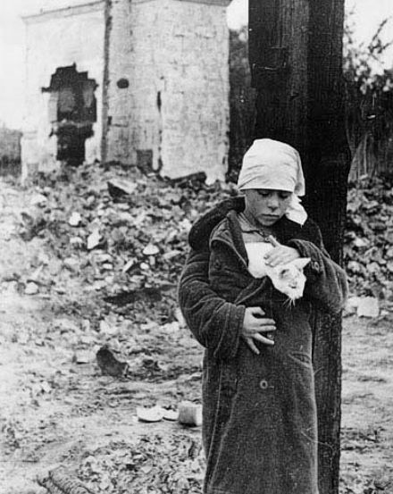
Некоторых кошек продавали на рынке по баснословной цене, равной приблизительно десяти буханкам хлеба. Для справки: котёнок стоил 500 рублей, зарплата дворника составляла 120 рублей, а буханка хлеба стоила 50 руб.

Slide 9
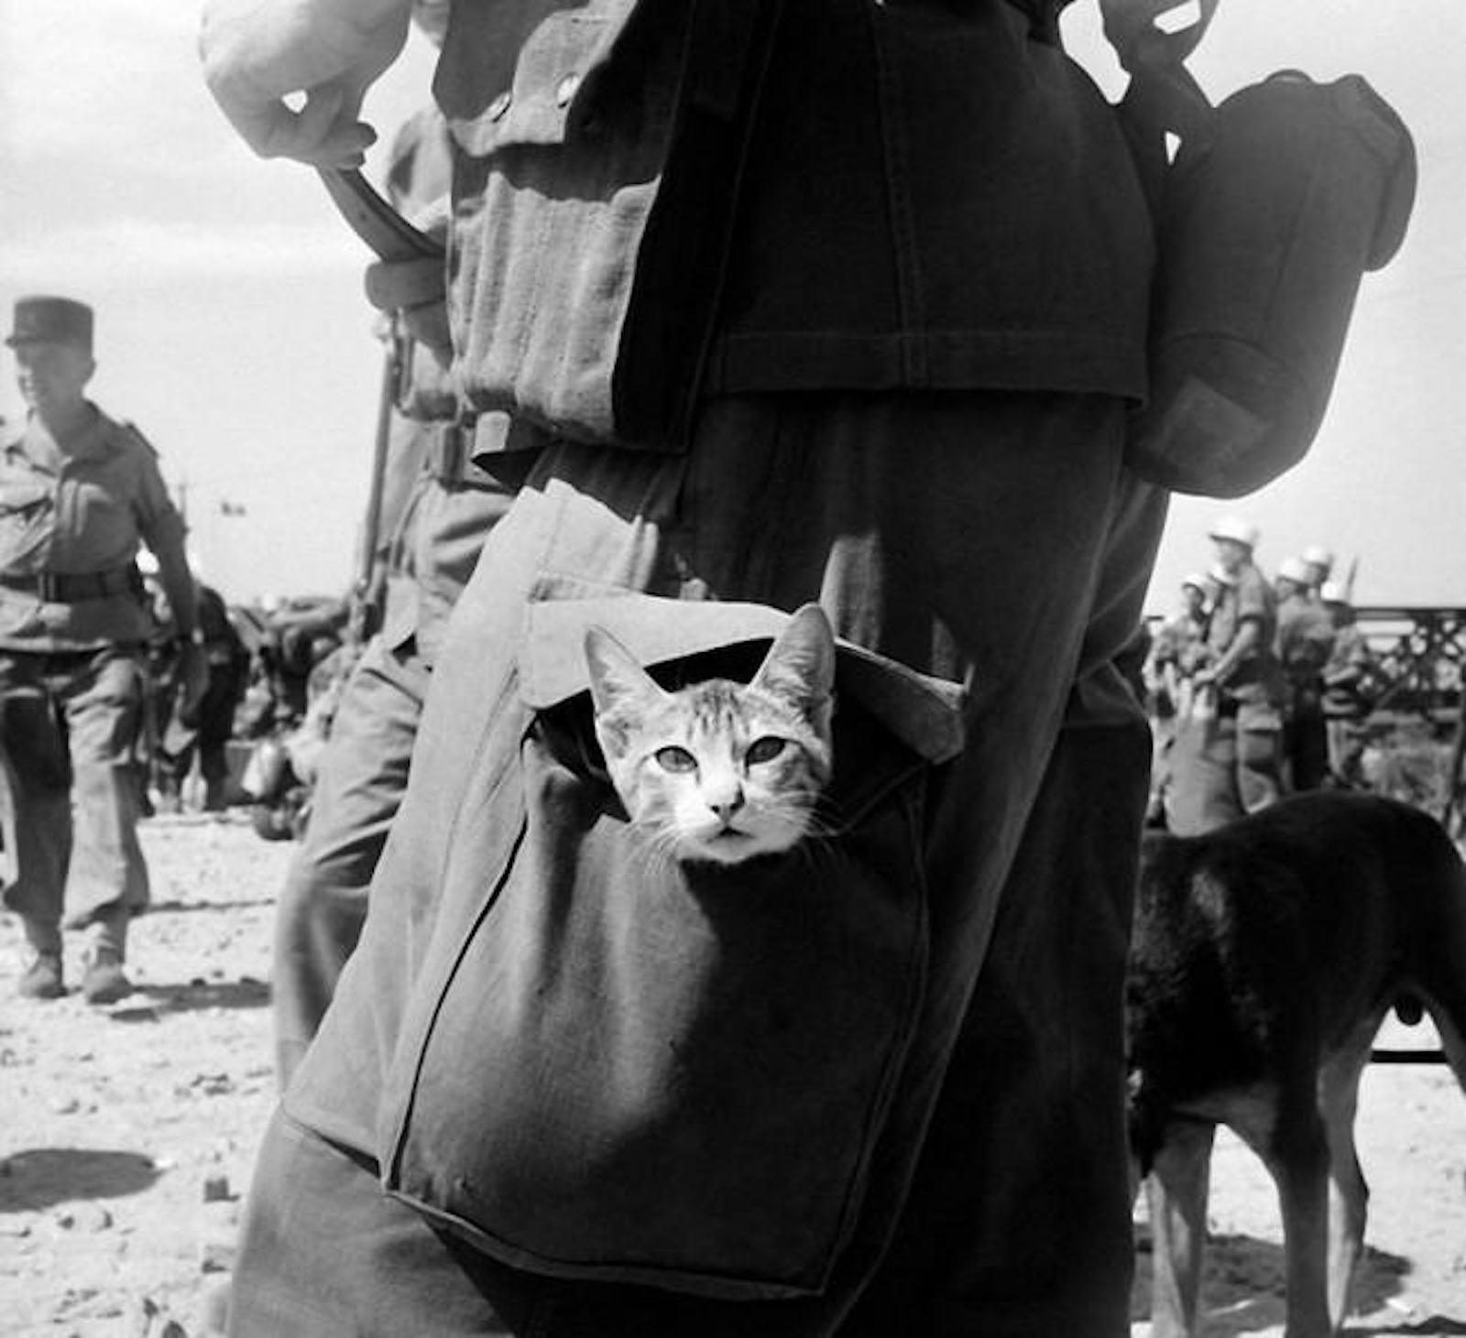
Ярославские кошки достаточно быстро сумели отогнать грызунов от продовольственных складов и спасли город от эпидемий.

Slide 10
Кошки не только ловили грызунов, но и воевали. Есть легенда о рыжем коте, который прижился при стоявшей под Ленинградом зенитной батарее. Солдаты прозвали его «слухачом», так как кот точно предсказывал своим мяуканьем приближение вражеских самолетов.

Slide 11
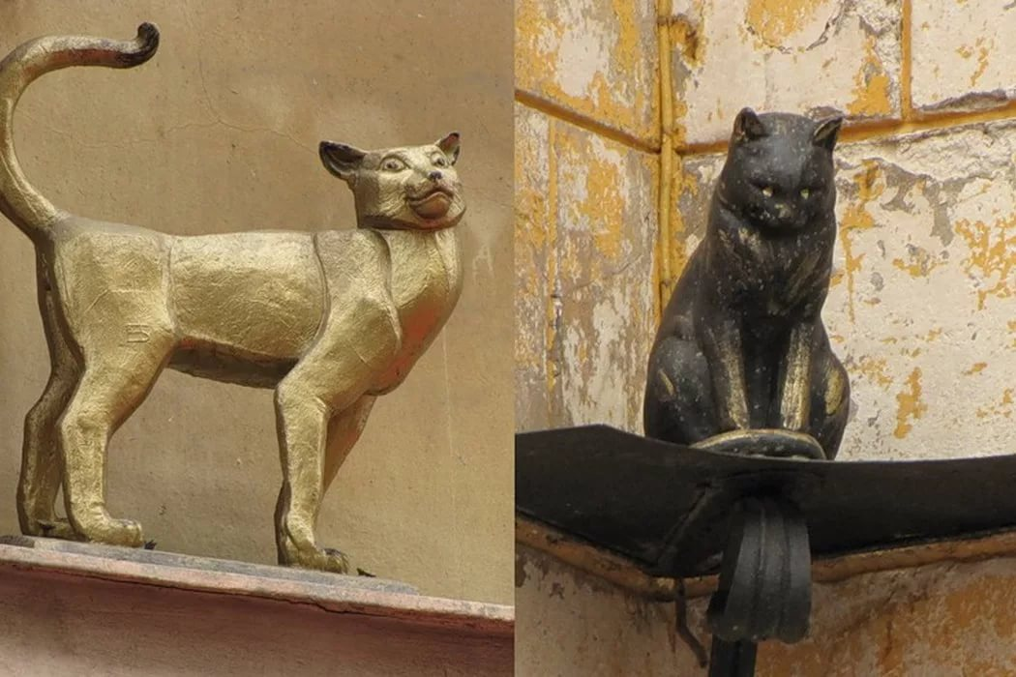
C 2000 на карнизах домов на Малой Садовой улице живут бронзовые кот Елисей и кошка Василиса. Скульптура кота установлена на фасаде Елисеевского магазина в Татьянин день 25 января 2000 года. Его подруга появилась на доме напротив 1 апреля 2000 года. По городской легенде, это памятник ярославским кошкам, которых привезли в войну в Ленинград, чтобы они уничтожили расплодившихся крыс.

Slide 12
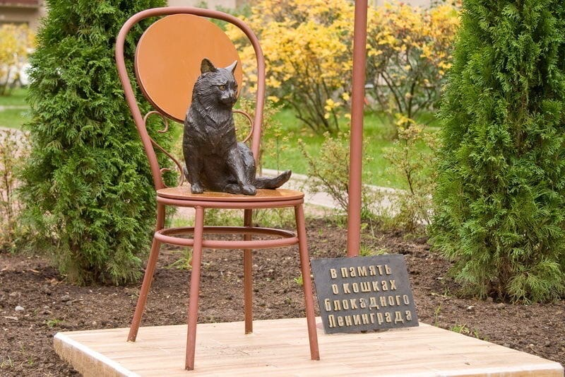
В Выборгском районе Северной столицы на улице Композиторов, во дворе дома №4 поставили новый малый памятник. Он изображает небольшую фигурку кошки, сидящей на стуле и греющейся под торшером.

